Slide 1
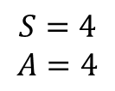
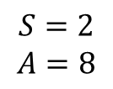
$$S=2$$
$$A=8$$
$$S=4$$
$$A=4$$

